Slide 1
Primjena ZUP-a u praksi
Blagodar Španja, Voditelj odsjeka komunalnog redarstva Grada Vodica

Slide 2
Potpora komunalnim redarima za provedbu Zakona o građevinskoj inspekciji NN 153/13

Slide 3
NADZOR čl.2.st.3.
građenja i izvođenja radova
na temelju rješenja koje se donosi na temelju
propisa kojima se uređuje komunalno gospodarstvo
koji se mogu graditi odnosno izvoditi bez
građevinske dozvole
glavnog projekta
drugog akta

Slide 4
POSLOVI NADZORA čl.2.st.4.
uklanjanje ruševina zgrada
otklanjanje oštećenja pročelja i pokrova postojeće
zgrade koji nisu nosiva konstrukcija
provedba zahvata u prostoru koji nisu građenje,
osim rudarskih radova
dovršenje zgrade u pogledu vanjskog izgleda i
uređenja građevne čestice u skladu s građevinskom
dozvolom
provedba odluke o privremenoj zabrani izvođenja
radova
izlaganje energetskog certifikata

Slide 5
OVLASTI KOMUNALNIH REDARA
Komunalni redar ovlašten je (članak 43. stavak 2.)
zatražiti i pregledati isprave
ući na građevnu česticu, zemljište zgrade, gradilište,
privremeno gradilište, šumska, poljoprivredna i druga
zemljišta i obaviti pregled
narediti da se odstrani drveće, drugo raslinje, životinje i
druge stvari, ako ometaju obavljanje pregleda
uzimati izjave radi pribavljanja dokaza o činjenicama
zatražiti pisanim putem podatke i dokumentaciju
prikupljati podatke na vizualni i drugi odgovarajući
način

Slide 6
MJERE
uklanjanje ruševine zgrade
otklanjanje oštećenja pročelja i pokrova postojeće
zgrade
uklanjanje građevine
usklađivanje provedbe zahvata u prostoru koji nije
građenje
uklanjanje zahvata u prostoru koji nije građenje
privremena obustava izvođenja radova
dovršenje vanjskog izgleda zgrade
izlaganje energetskog certifikata

Slide 7
Uklanjanje ruševine zgrade (članak 52.)
Definicija (članak 52. stavak 4. ZGI-a)
 ostaci zgrade
 izgubila svojstva zbog oštećenja ili nedostatka
pojedinih dijelova
 nije prikladna za uporabu sukladno svojoj namjeni
 ne rabi se najmanje pet godina

Slide 8
Upravni postupak -početak-
Zapisnik ili bilo koja poduzeta
radnja ( službena bilješka,
fotozapis itd)
- o usmenoj raspravi ili nekoj
radnji, očevidu.
zapisnik= javna isprava
činjenično stanje(vlasnik,….)

Slide 9
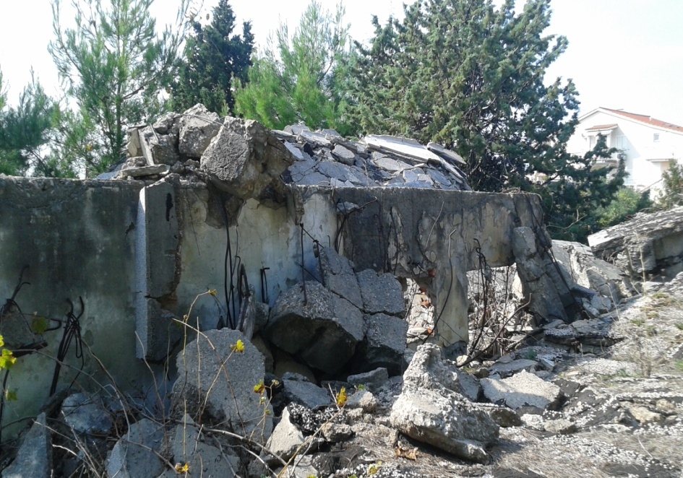
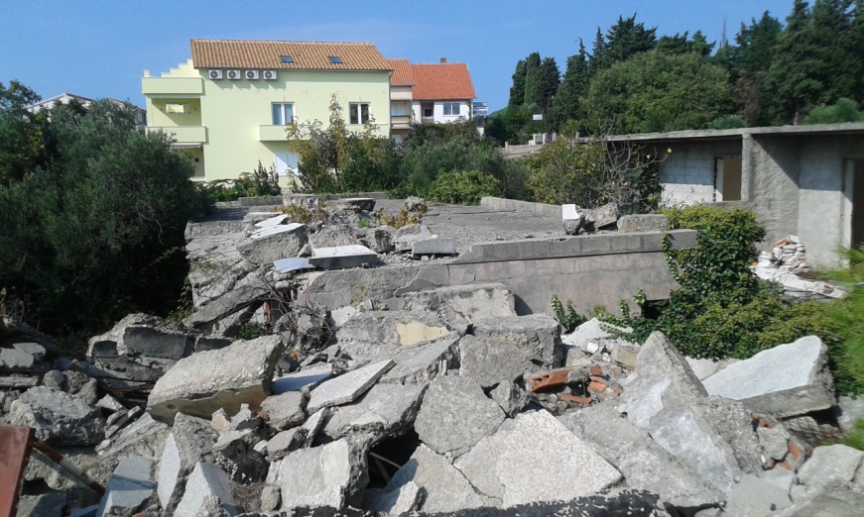
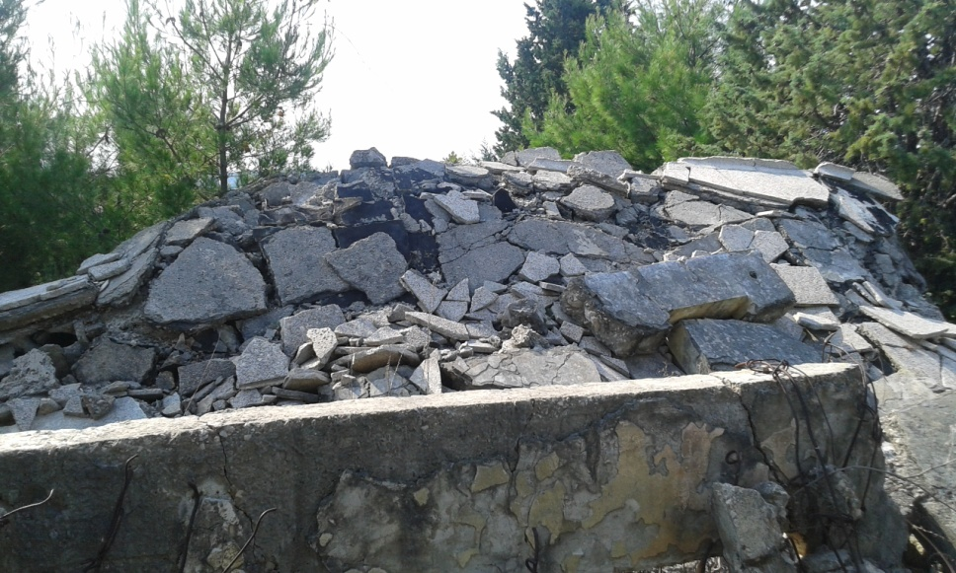
Fotozapis

Slide 10
Privremeni zastupnik - zaključak -
vlasnik nepoznat
Izvan RH
Preminuo

Slide 11
Rješenje
Komunalni redar naređuje rješenjem
vlasniku zemljišta
nositelju prava građenja
uklanjanje ruševine zgrade
Rješenjem se upozorava izvršenika da će se, ako u
određenom roku ne postupi po naredbi iz rješenja:
pristupiti izvršenju putem treće osobe
izvršenje putem treće osobe provesti na odgovornost
i trošak izvršenika

Slide 12
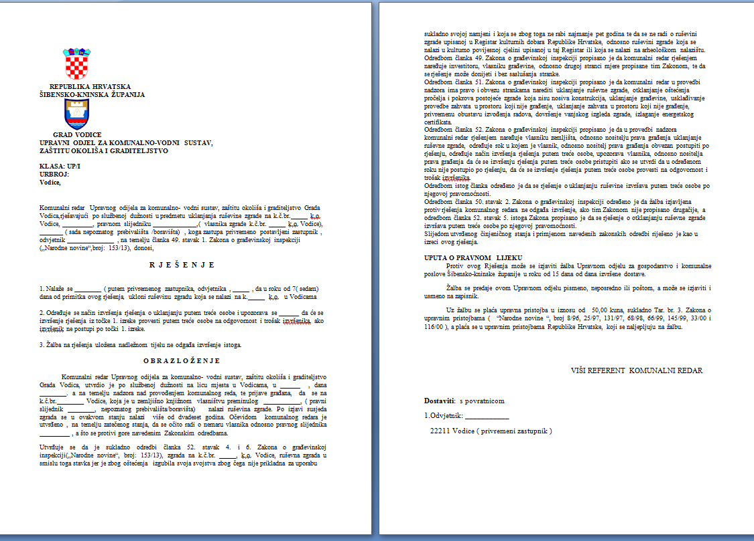
Primjer rješenja o uklanjanju ruševine zgrade

Slide 13
Izvršenje
Izvršenju rješenja putem treće osobe pristupa se:
po pravomoćnosti rješenja o uklanjanju ruševine
zgrade
nakon donošenja rješenja o izvršenju
Nakon izvršenja rješenja putem treće osobe donosi se:
rješenje o troškovima izvršenja

Slide 14
Rješenje o izvršenju
Izvršava se nakon što postane izvršno
Izvršnost
Pravomoćnost
Paricijski rok

Slide 15
Predmet izvršenja -izvršenje novčanih obveza -izvršenje nenovčanih obveza -prisilno izvršenje nenovčanih obveza novčanom kaznom -izvršenje nenovčanih obveza putem trećih osoba izvršenje novčanih obveza neposrednom prisilom

Slide 16
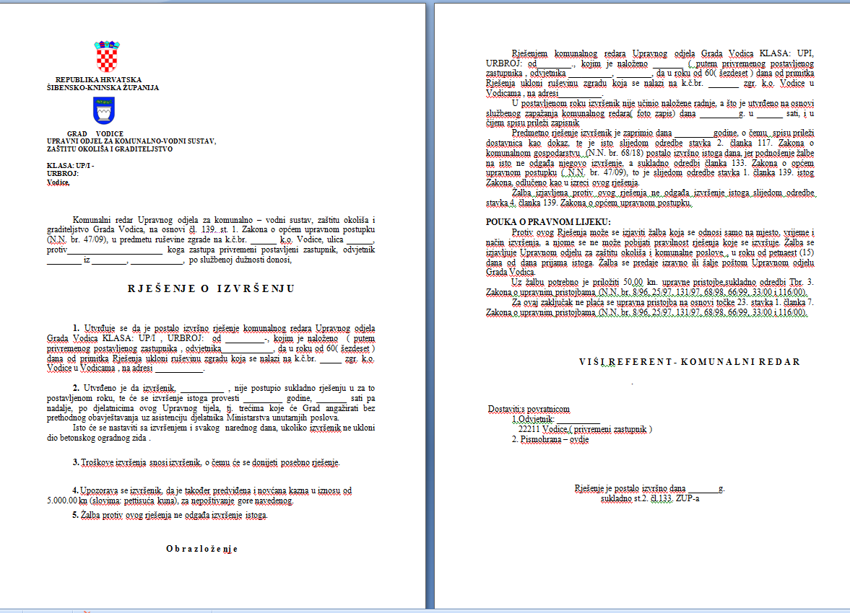
Rješenje o izvršenju-primjer

Slide 17
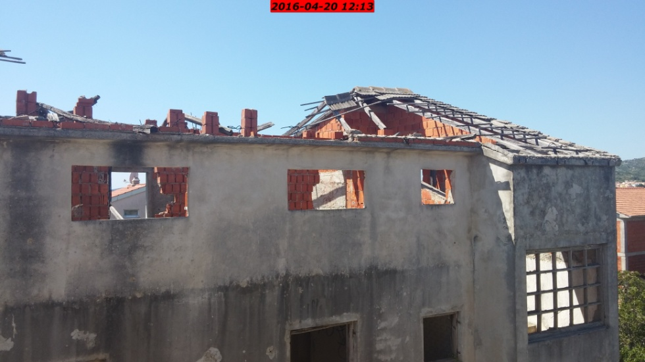
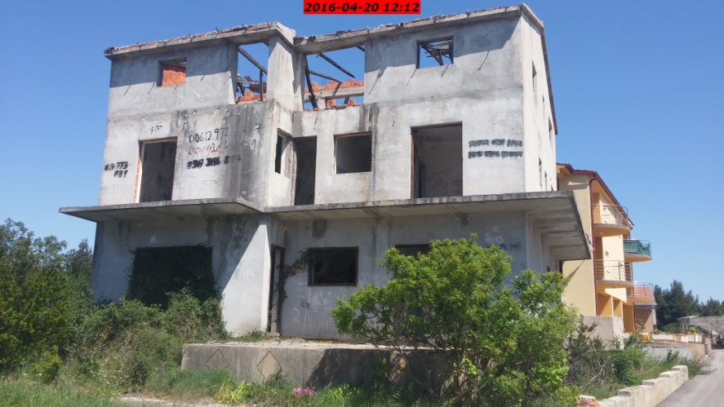
Primjer u izvršenju

Slide 18
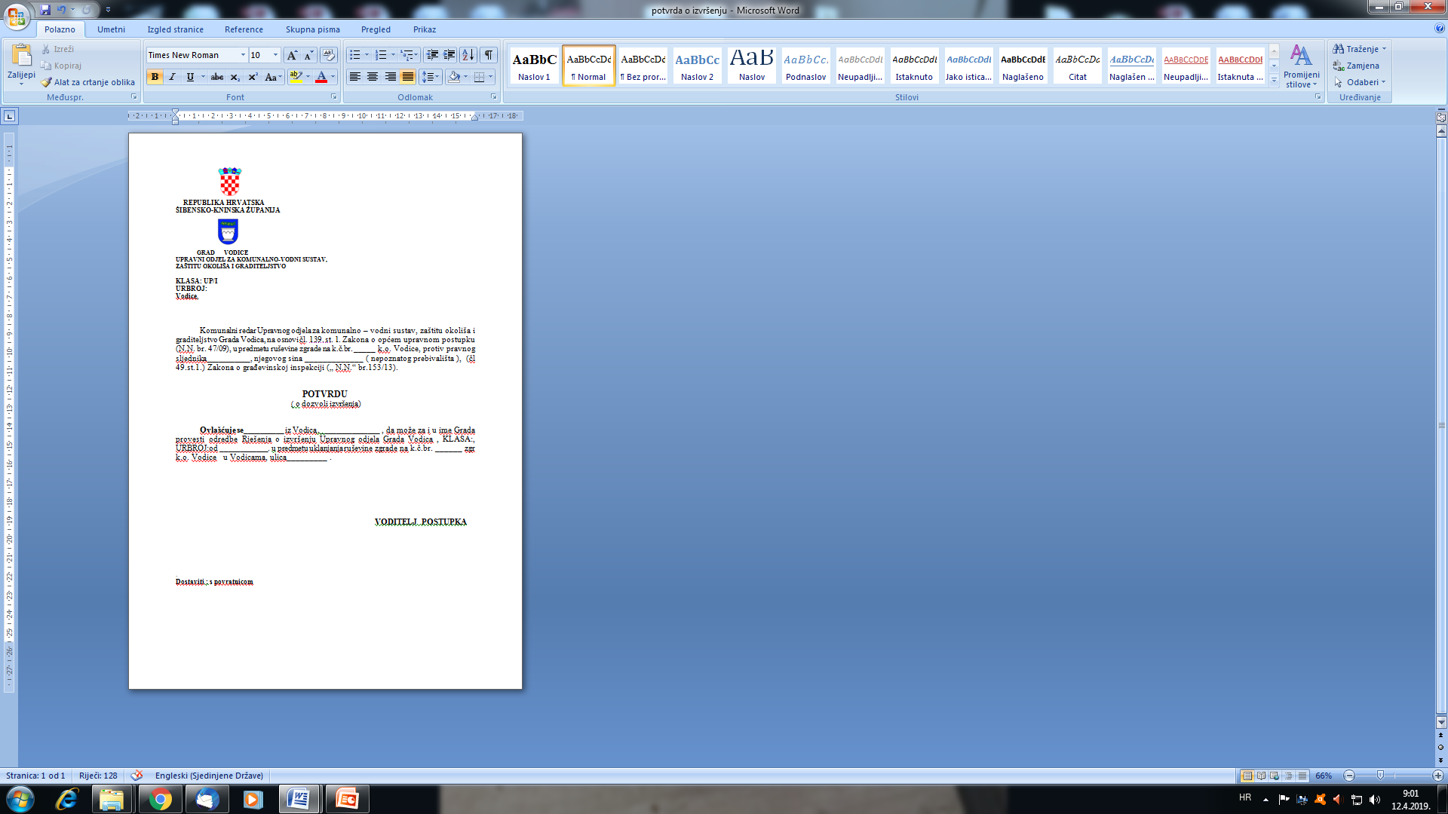
Potvrda o dozvoli izvršenja

Slide 19
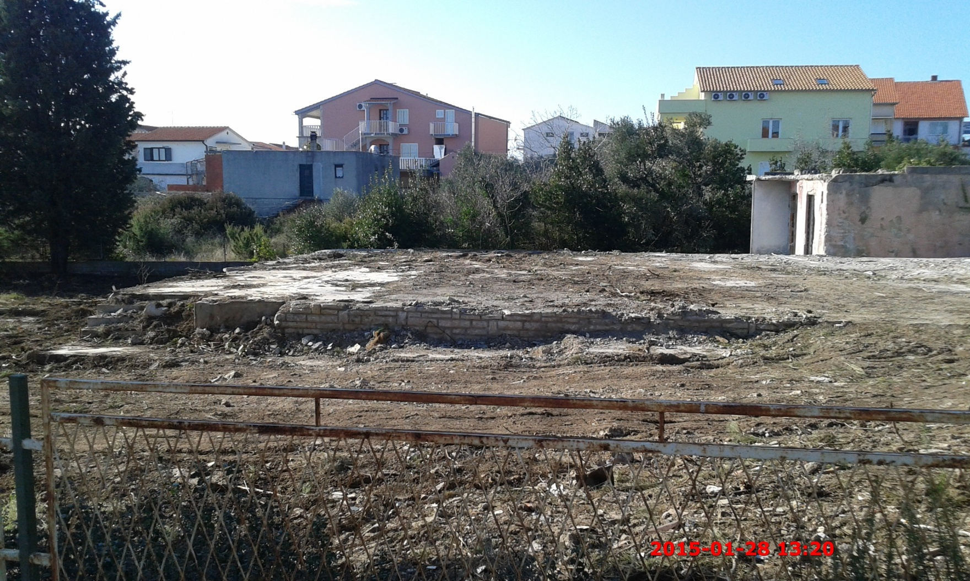
Izvršenje nenovčanih obveza putem trećih osoba

Slide 20
Izvršenje nov.obveza
Izvansudsko izvršenje novčanih obveza
Ovršni upravni akti nakon 15. listopada 2012
Pravilnik o obliku i sadržaju zahtjeva za izravnu naplatu ( propisuje obrazac koji se dostavlja Finan.ag.)
Javno- pravo tijelo- ovlast ovrhovoditelja.

Slide 21
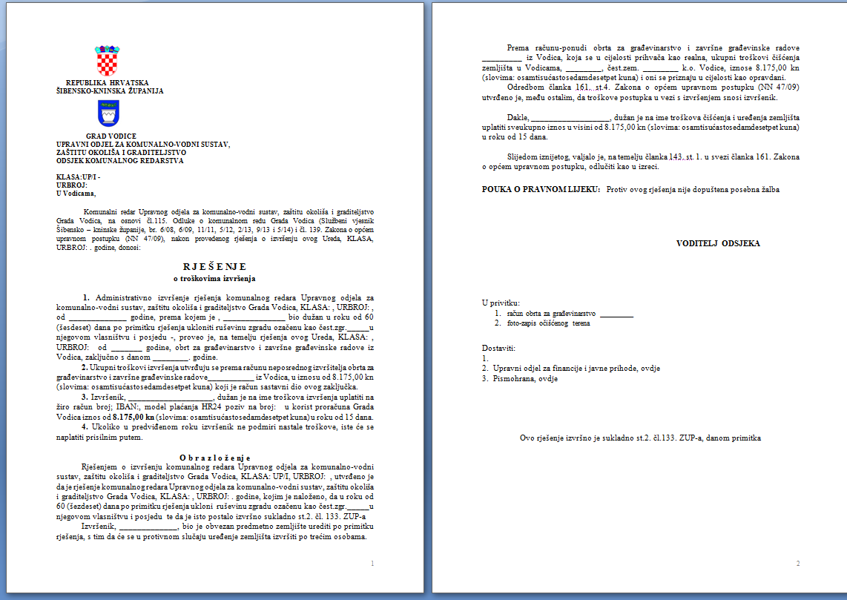
Rješenje o troškovima izvršenja

Slide 22
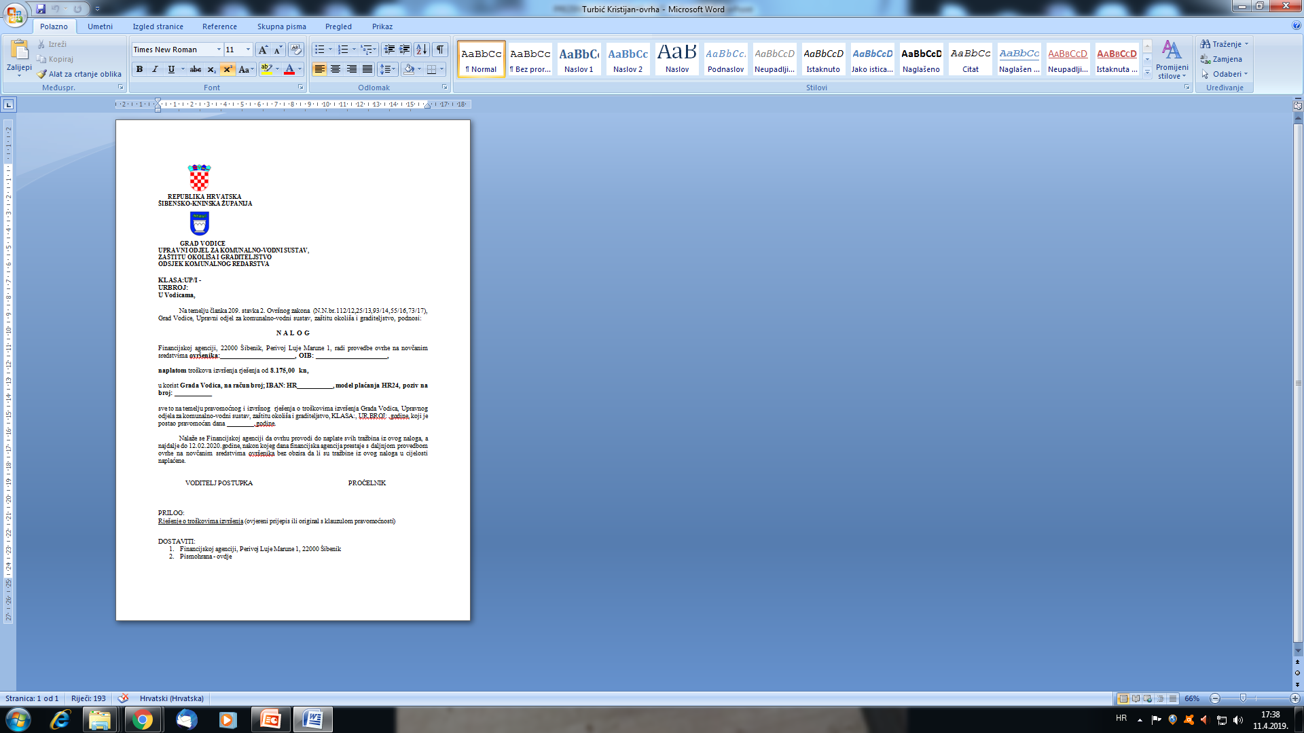
Primjer obrasca za ovrhu

Slide 23
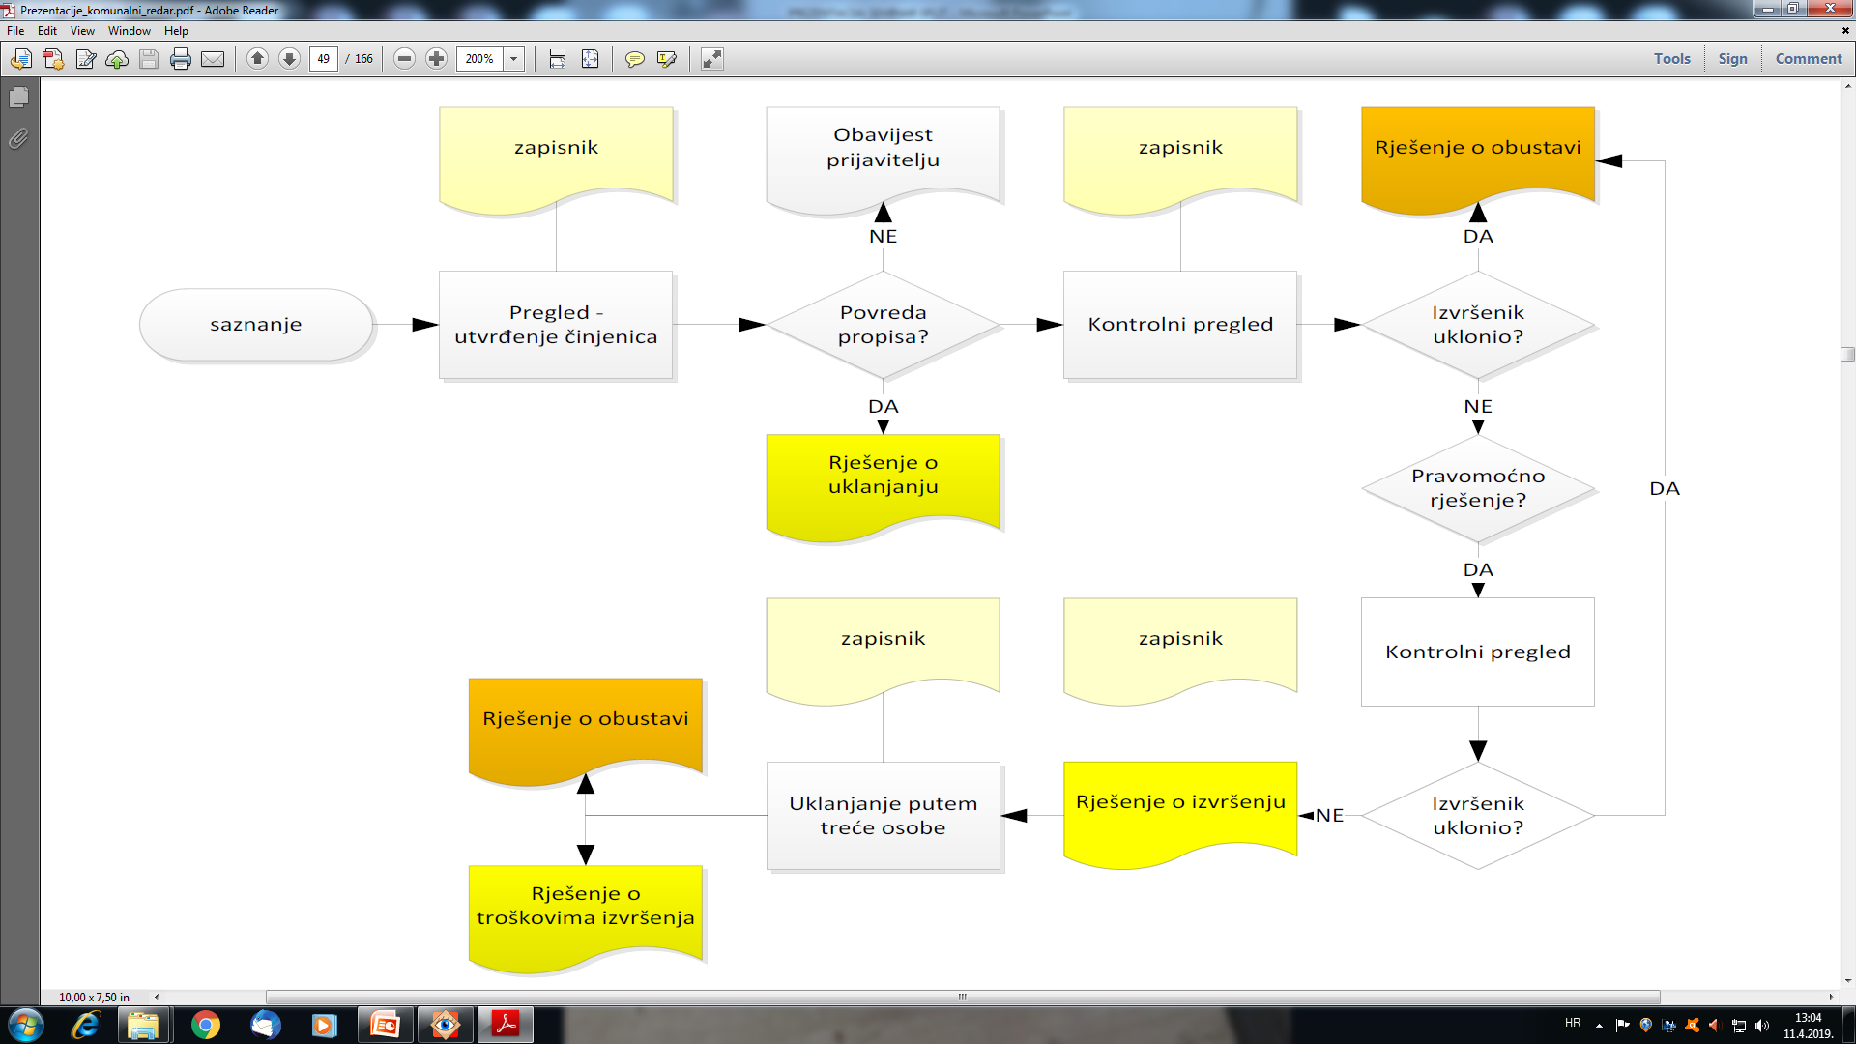
Shematski prikaz postupka

Slide 24
HVALA NA POZORNOSTI

